Slide 1

第5章 TCP/IP协议代码实例分析
5.1 TCP/IP报文时序模型
5.2 报文代码及其分析
习题

Slide 2
5.1 TCP/IP报文时序模型
在图5-1所示的以太网中，主机A上的用户使用POP3协议从邮件服务器(也可能是一个用户代理服务器)上取电子邮件，它们的IP地址和以太网地址(MAC地址)如图5-1中所示。

Slide 3
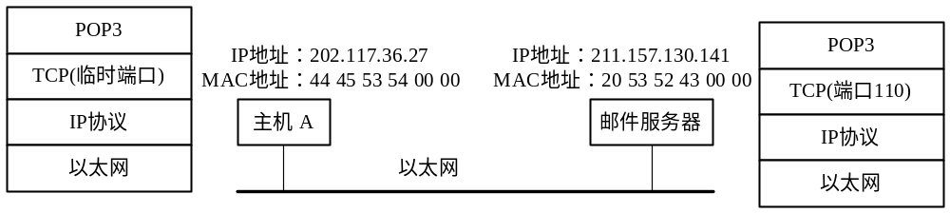
图5-1 产生数据报的主机连接图

Slide 4
在图5-2中列出了报文的编号和每个报文的功能说明。图中带箭头的直线表示一次报文传输过程，箭头从产生报文的一端指向目标端。

Slide 5
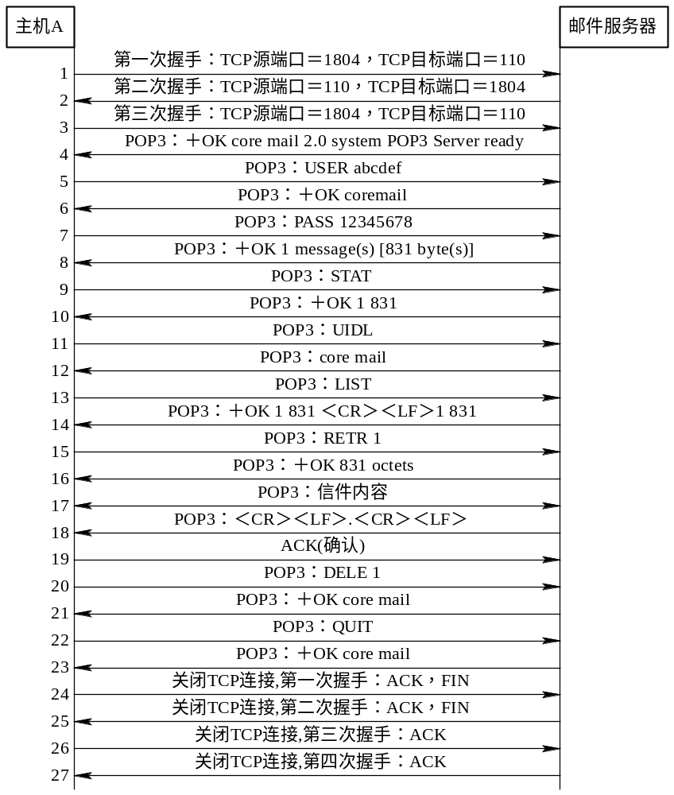
图5-2 POP3取邮件的报文时序图

Slide 6
在分析报文之前，先对数据封装进行一些说明。由于物理网络是以太网，所以高层的数据报文都是被封装在以太网中传输的，以太网数据帧的格式如图5-3所示。
图5-3 以太网数据帧格式

Slide 7
应用层POP3协议数据的封装格式如图5-4所示。注意，图5-4中IP头和TCP头是没有考虑选项时的长度。
图5-4 应用层数据的封装格式

Slide 8
5.2 报文代码及其分析
为了便于说明，下面把图5-2中的27个报文的数据分成了多个行进行分析。

Slide 9
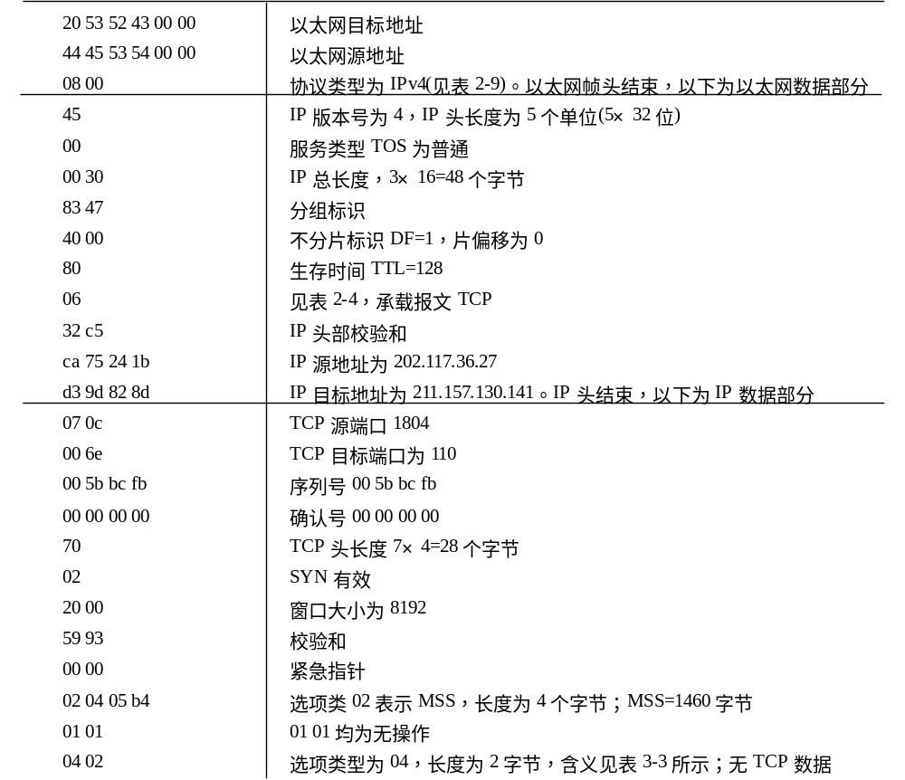

Slide 10
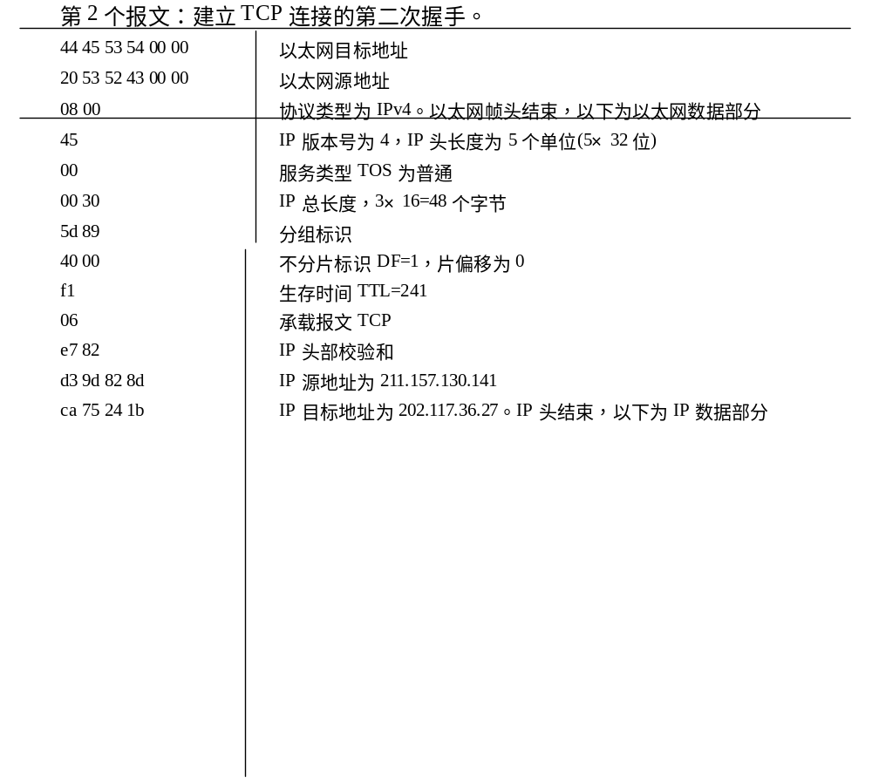

Slide 11
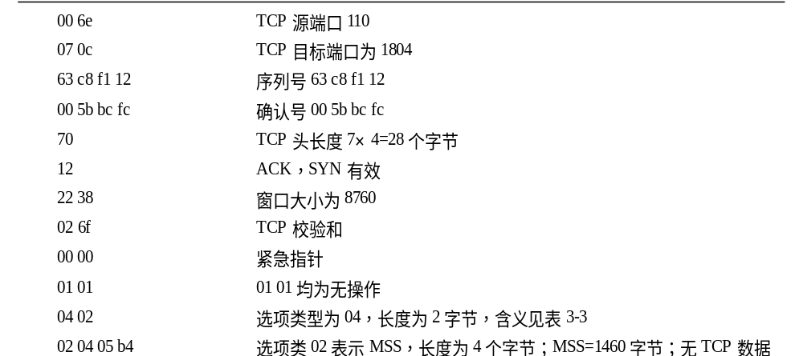

Slide 12
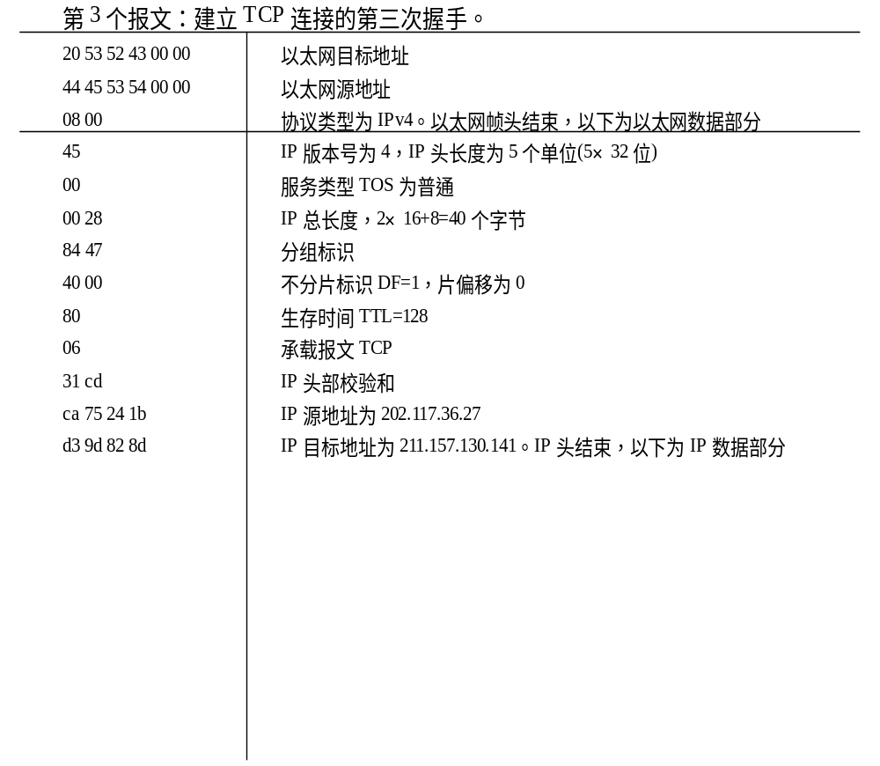

Slide 13
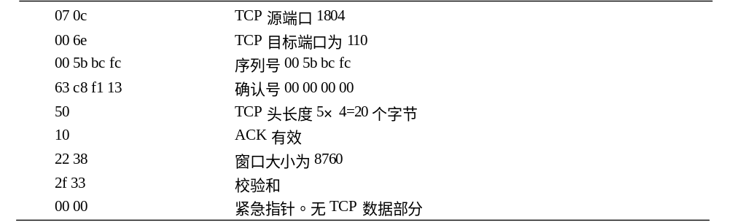

Slide 14
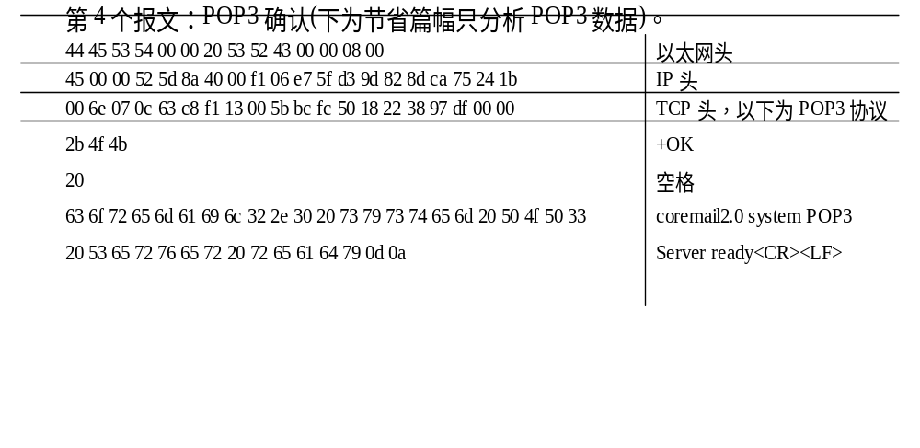

Slide 15
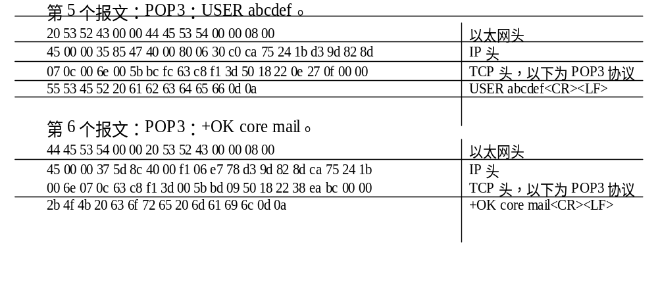

Slide 16
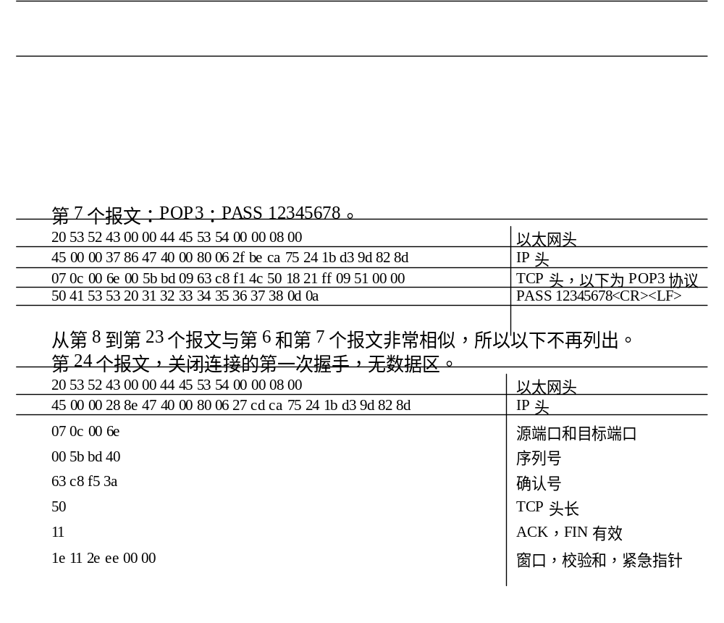

Slide 17
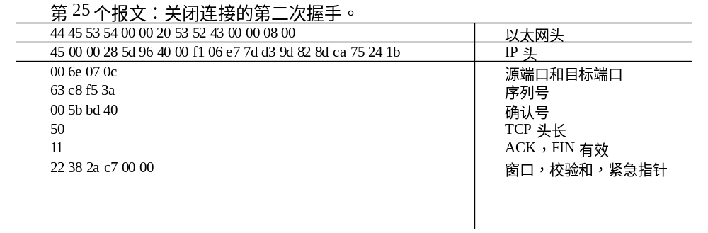

Slide 18
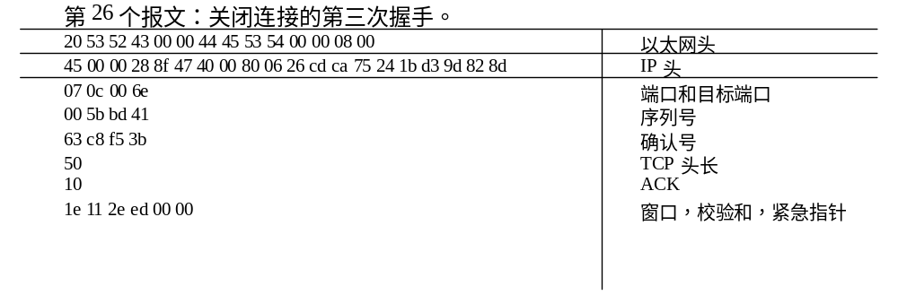

Slide 19
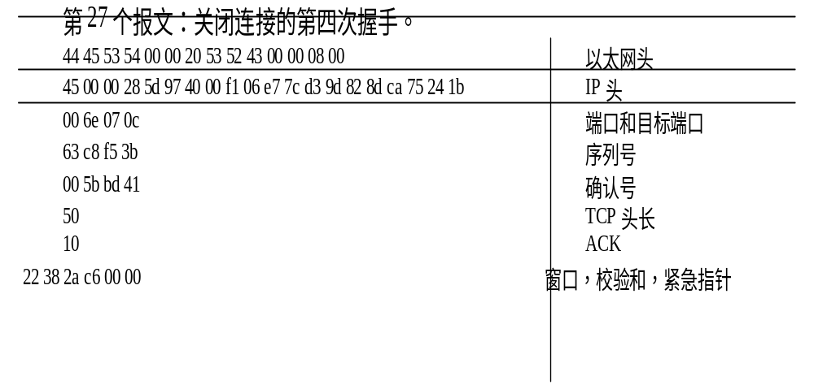

Slide 20
习题
1．TCP/IP协议的四个协议层是怎样联系的？
2．应用层数据是如何被封装传输的？
3．TCP协议连接是如何建立和关闭的？
4．应用层命令和响应是如何被传输的？

